Slide 1







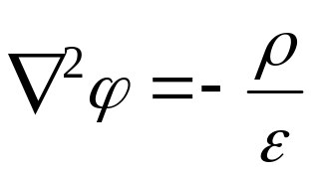

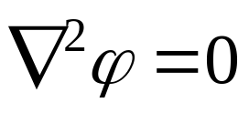
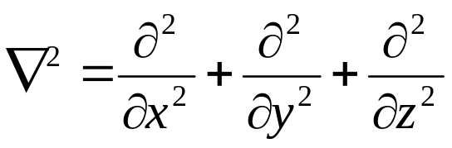

§2.6 电位微分方程与边值问题
2.6.1 泊松方程与拉普拉斯方程
推导电位微分方程的基本出发点是静电场的基本方程：
泊松方程
拉普拉斯方程
——拉普拉斯算子
注意：泊松方程与拉普拉斯方程只适用于各向同性、线性的均匀媒质。

Slide 2
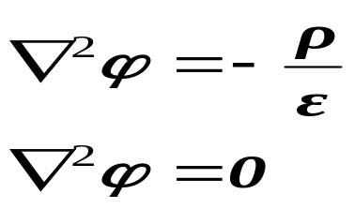
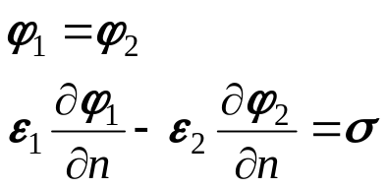
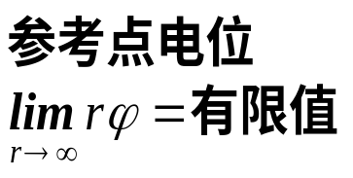
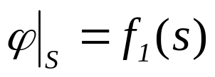
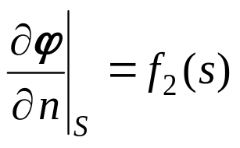
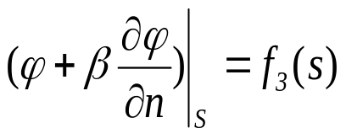
2.6.2 边值问题
边值问题
微分方程
边界条件
场域
边界条件
分界面
衔接条件
自然
边界条件
第一类
边界条件
第二类
边界条件
第三类
边界条件
图2.6.2 边值问题框图

Slide 3
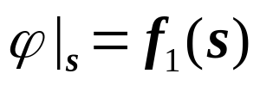

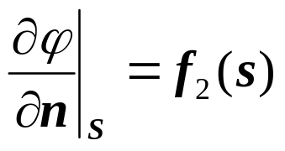
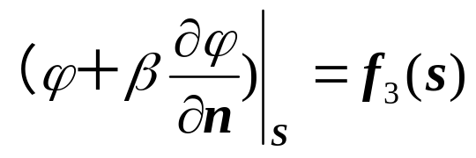
场域边界条件
1）第一类边界条件（狄里赫利条件Dirichlet)
已知边界上的电位分布
2）第二类边界条件（诺依曼条件 Neumann)
已知边界上电位的法向导数(对于导体，即电荷面密度
，或电力线)
3）第三类边界条件（若宾条件 Robin)
已知边界上电位及电位法向导数的线性组合

Slide 4
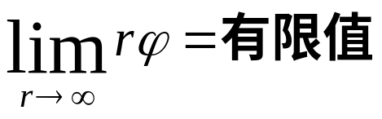
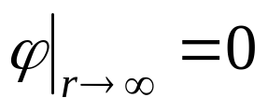
求解边值问题注意事项：
1．根据求解场域内是否有 ρ 存在，决定电位满足泊松方程还是拉氏方程，然后判断场域是否具有对称性，以便选择适当的坐标系。
2．正确表达边界条件，并利用它们确定通解的待定常数。
3．若所求解的场域内有两个（或以上）的均匀介质区域，应分区求解。不能用一个电位函数表达两个区域的情况。这时会出现4个积分常数，还需考虑介质分界面上的衔接条件来确定积分常数。
4.对于开域问题，还需给出无限远处的自然边界条件。当场域有限分布时，应有：
自然边界条件
即：ϕ 至少按一次方反比变化，通常可简单取

Slide 5

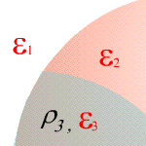

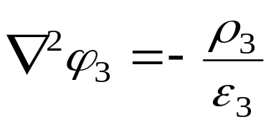
例2.4.1 列出求解区域的微分方程
图2.6.1 三个不同媒质区域的静电场

Slide 6
积分法
分离变量法
解析法
镜像法、电轴法
微分方程法
保角变换法
计算法
有限差分法
有限元法
数值法
边界元法
边值问题
研究方法
矩量法
实测法
模拟电荷法
实验法
模拟法
数学模拟法
物理模拟法
定性
作图法
定量
图2.6.3 边值问题研究方法框图

Slide 7
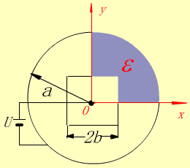
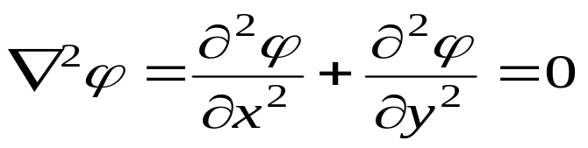
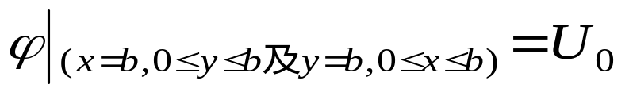
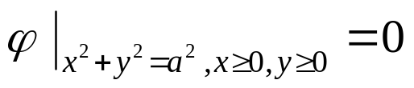
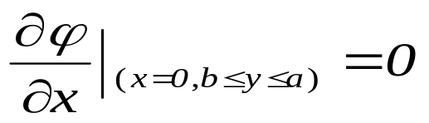
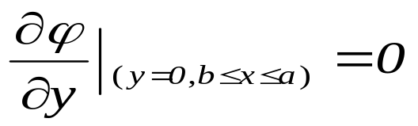
例2.6.1 图示长直同轴电缆横截面。已知缆芯截面是一边长为2b的正方形，铅皮半径为a，内外导体之间电介质的介电常数为ε ，并且在两导体之间接有电源 U₀，试写出该电缆中静电场的边值问题。
解：根据场分布对称性，确定场域。
场的边值问题
（阴影区域，
1/4原区域）
图 2.6.4 缆心为正方形的同轴电缆横截面

Slide 8
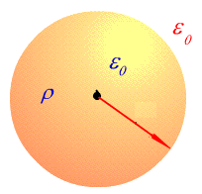
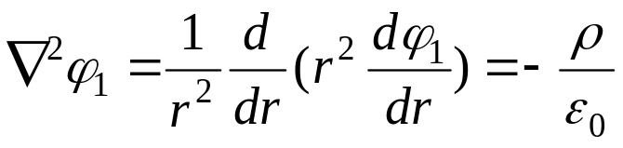


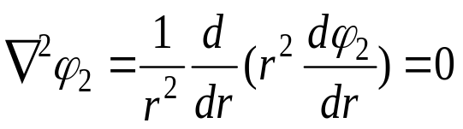

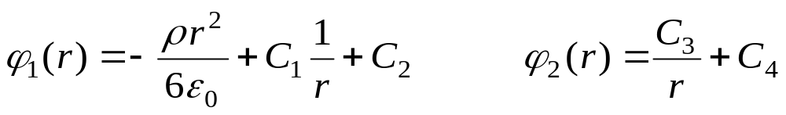
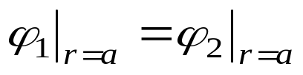

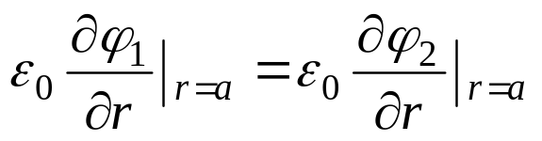

例2.6.2 设有电荷均匀分布在半径为a 的介质球型区域中，电荷体密度为ρ ，试用解微分方程的方法求球体内、外的电位及电场。
解: 采用球坐标系,分区域建立方程
图 2.6.5 体电荷分布的球形域电场
积分得通解
边界条件
参考点电位

Slide 9
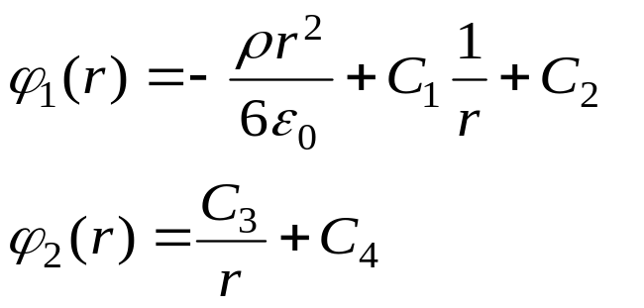
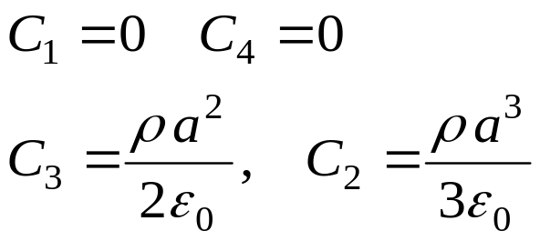
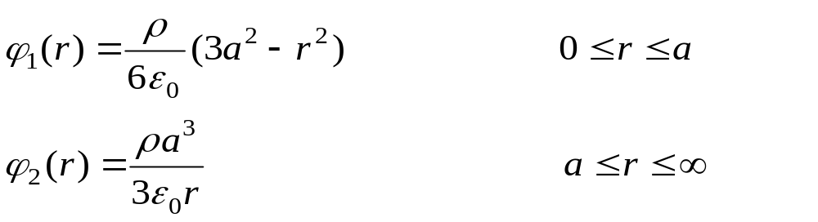
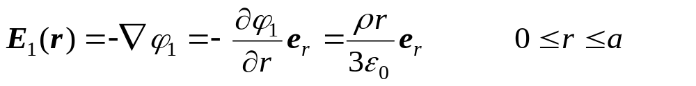
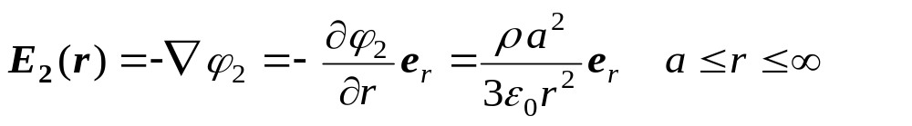

解得
电位：
电场强度（球坐标梯度公式）：
对于一维场（场量仅仅是一个坐标变量的函数）求解过程：
(1)对二阶常系数微分方程积分两次，得到通解
(2)利用边界条件求得积分常数，得到电位的解
(3)再由 得到电场强度 E 的分布。

Slide 10
2.6.2 唯一性定理
1、唯一性定理
在静电场中满足给定边界条件的电位微分方程（泊松方程或拉普拉斯方程)的解是唯一的，称之为静电场的唯一性定理。
2. 唯一性定理的重要意义
• 可判断静电场问题的解的正确性：
• 唯一性定理为静电场问题的多种解法(试探解、数值解、解析解等）提供了思路及理论根据。

Slide 11
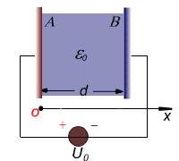
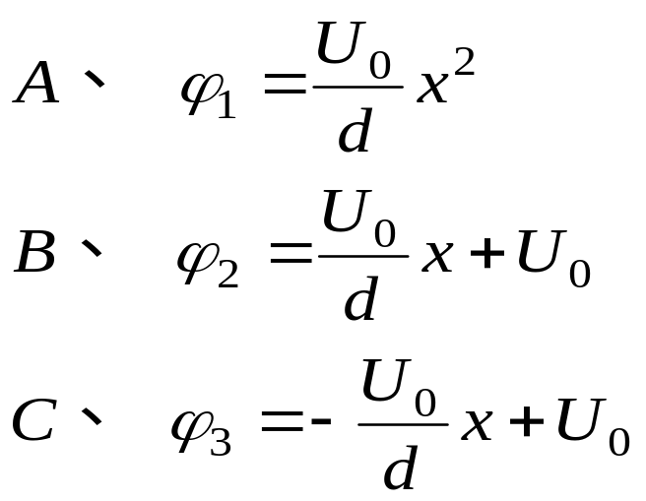
例2.6.3 图示平板电容器的电位，哪一个解答正确？
图 2.6.7 平板电容器外加电源U₀
思路：将边界条件代入，看是否满足
答案：（ C ）

Slide 12
2.6.3 分离变量法
若待求电位函数两个或两个以上坐标变量的函数时，电位的偏微分方程有时可用分离变量法来求解。
分离变量法求解拉普拉斯方程定解问题的步骤：
1.根据物理模型和场域边界的几何形状，选择合适坐标系，写出待求场的边值问题表达式；
2.分离变量，假设解的表达式可以写成多个函数的乘积形式，且每个函数仅是一个坐标变量的函数；
3.将这种乘积形式的解代入拉普拉斯方程，将拉普拉斯方程转化为多个独立的常微分方程；
4.求解这些常微分方程，得到问题的通解；
5.使用边界条件，确定常微分方程中的待定系数，得到问题的最终解。

Slide 13
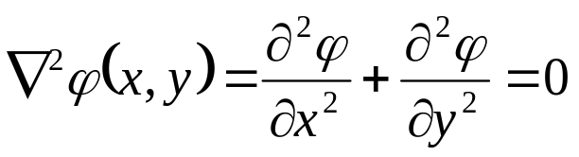




分离变量法例题
y
ϕ=U
一矩形截面的长直接地金属槽，槽宽为a，高为b，槽长为l，如图所示。槽的侧壁和底面电位均为0，槽壁与顶盖相互绝缘，顶盖电位为U。槽内真空且无电荷分布，若槽长l远大于a和b，求槽内的电位分布。
b
ϕ=0
ε₀
ϕ=0
ϕ=0
1.建立坐标系，写出待求场的边值问题表达式
o
x
a
由于槽长l>>a和b，槽内的电场可视为平行平面场，电位ϕ 与z坐标无关，且满足拉普拉斯方程，本质上是一个二维问题。
长直接地金属槽的横截面
控制方程：
边界条件：

Slide 14
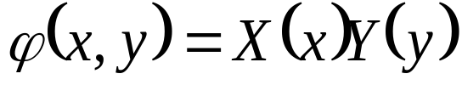
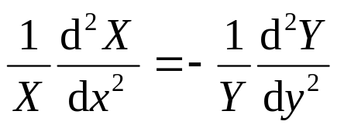

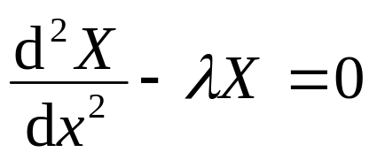
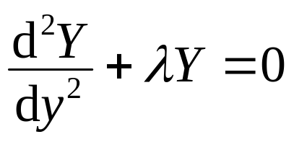
2.分离变量，假设解的表达式可以写成多个函数的乘积形式，且每个函数仅是一个坐标变量的函数
令Laplace方程的解：
3.将乘积形式的解代入拉普拉斯方程
仅与x坐标有关
仅与y坐标有关
欲使在x和y取任何值时等式都成立，只有令两边都为同一个常数
得到多个常微分方程
实现变量分离

Slide 15
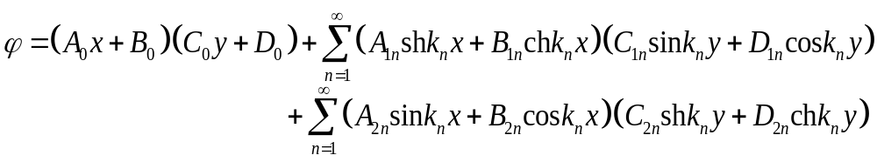

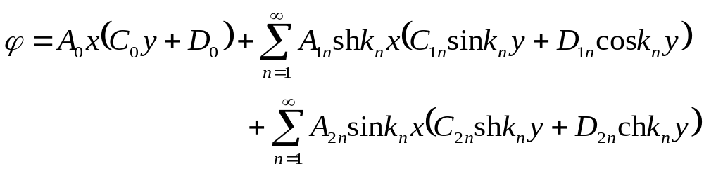
4.求解常微分方程，得到问题的通解
将 取不同值的情况下得到的解进行线性叠加，得到问题的通解：
5.使用边界条件，确定待定系数A,B,C,D
在x=0处，电位为0
上式对任意y都成立，只能是B0=B1n=B2n=0，将该条件代入通解表达式，得到化简后的通解：

Slide 16

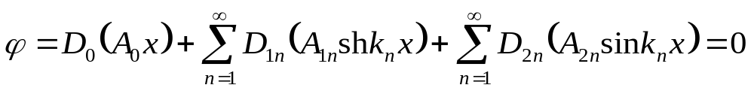
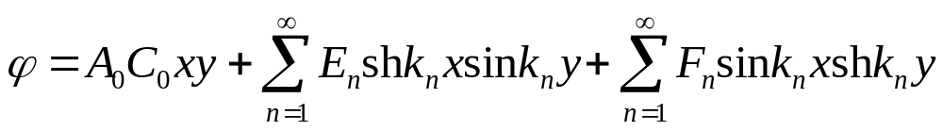



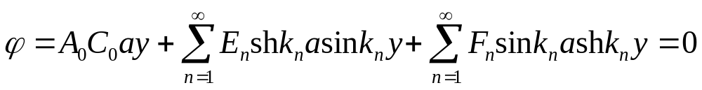
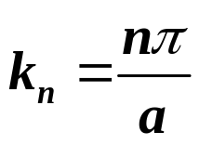



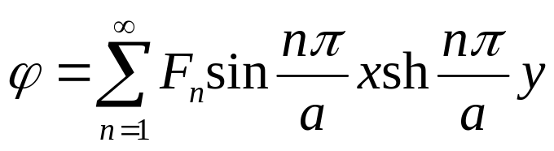
在y=0处，电位为0
使用上一步简化后的电位表达式，得：
上式对于任意的x成立，可知D0=D1n=D2n=0，将该条件代入上一步简化后的通解表达式，得到进一步化简后的通解：
在x=a处，电位为0
使用上一步简化后的电位表达式，得：
上式对于任意的y成立，要求： ， ， 或
得到进一步化简后的通解：

Slide 17

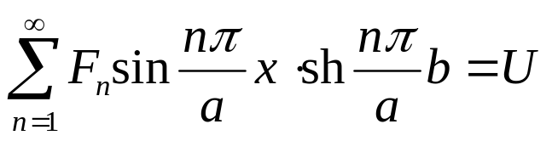
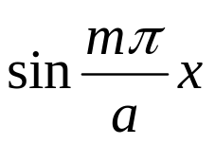
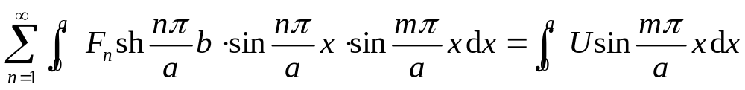



在y=b处，电位为U
，并对x积分，积分区间为[0，a]，得
将上式两边同乘以
等号左边利用三角函数的正交性，只剩一项，即n=m这一项：
等号右边：
（n为奇数）

Slide 18

电位的最终解：
1.利用分离变量法求解静电场边值问题得到的解是一个无穷级数，通常取前面若干项之和便能得到精度令人满意的近似解。（如何理解？）
2.如果场域边界是圆柱面或球面时，一般可选取圆柱坐标系或球坐标系建立求解场域的边值问题表达式。

Slide 19
作业：
2.10，2.13，2.17

